Slide 1
Поиск сигналов в последовательности ДНК

Slide 2
План
Что такое сигналы и мотивы
Данные для поиска мотивов
ChiP-seq
Upstream - области
Точные и неточные сигналы
Сила сигнала и ее мера – информационное содержание
Позиционно-весовая матрица – PWM
Поиск мотивов. MEME
БД мотивов — TransFac, JasPAR, RegTransBase

Slide 3
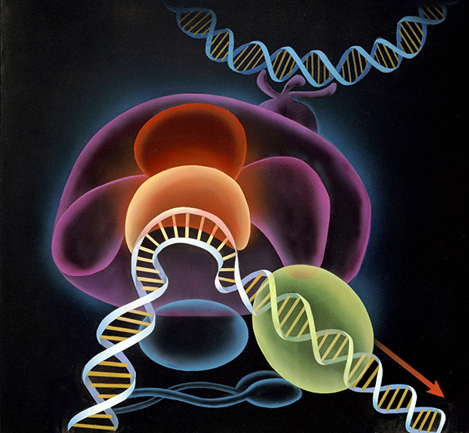
Сайты и белки
Painting published on cover of magazine: Nature Structural and Molecular Biology, September 1994, Volume 1 No. 9.

Slide 4
Сигналы и мотивы. Основные понятия

Slide 5
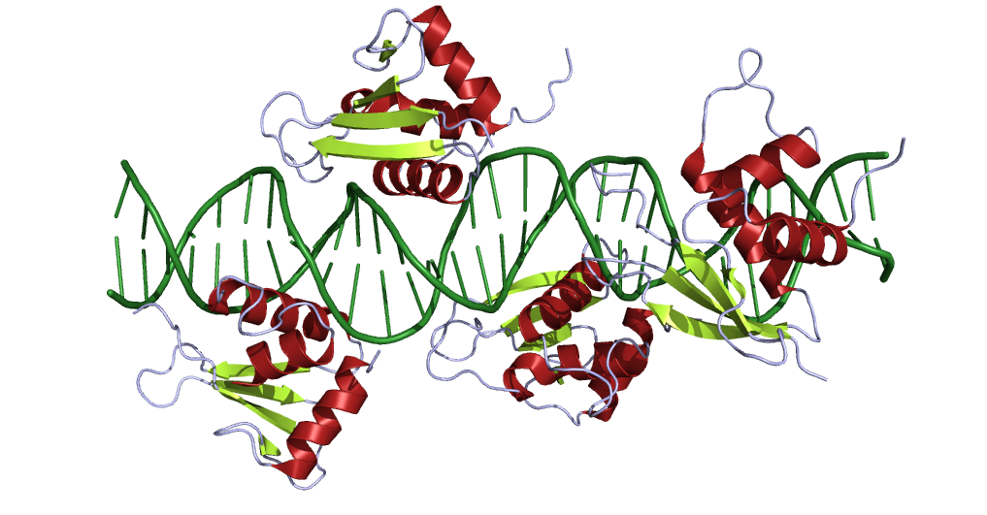
INTERFERON REGULATORY FACTOR 3
“Each of the four IRF binding sites has a different local DNA curvature.”
Escalante et al., Mol. Cell, 2007
2pi0
AANNGAGA
T...A.A.
Рисунок предоставлен О.Н. Занегиной
Notes:
Что вынести из слайда?
Я не вижу двух участков связывания у одной молекулы
По статье авторов структуры – связывается участок в новой рамке. Паттерн написан выше рамки.
Take home message – сигналом может быть не только последовательность, а и кривизна ДНК (которая тоже зависит от последовательности, но сложно)

Slide 6
Схемы комплексов транскрипционных факторов
прокариот. Следствие для сигналов
ДНК-связывающие белки и их сигналы
Кооперативные однородные
Палиндромы
Прямые повторы
Кооперативные неоднородные
Кассеты
Другие
Источник: РГМ
6

Slide 7
Некоторые термины
Сигнал – то, что узнает белок. Иногда и он тоже может ошибаться .
Мотив – описание сигнала, придуманное человеком;
обычно, основано на последовательности
позволяет предсказывать в геноме сигналы – сайты, с которыми связывается изучаемый белок
Идеал: предсказываются все сигналы и не предсказывается ни одного сигнала в геноме там, где их нет – НЕДОСТИЖИМ ☹
RRvnGAAASKGAAASK
GAAAGTGAAA
Notes:
Что такое сигнал? То, что узнает белок. В частности, может узнавать кривизну ДНК или ее «сгибаемость»
Что такое мотив? Описание сигнала для человека
Профиль – не понял. Это ЛОГО
В паттерне можно еще кое-чего отобразить – кратностями и др. А большие и маленькие – ничего не значат.

Slide 8
Виды описаний сигналов (мотивов)
Пусть есть выравнивание последовательностей известных или предполагаемых сигналов
CCTACGCAAACGT
GTCTCGCAAACGT
GCCACGCAACCGT
Консенсус — способ отображения мотива, в котором в каждой позиции указывается самое частое основание/аминокислота
Паттерн – указание допустимых букв в каждой позиции
LOGO – в каждой позиции каждая буква изображаются прямоугольником высоты, равной её информационному содержанию (ждите!)
Позиционная весовая матрица PWM – вес каждой буквы в каждой позиции (ждите)
Профиль – обобщение PWM, позволяющее учитывать делеции и вставки (позже); другая математика
GCCACGCAAACGT
SMMWCGCAAMCGT или
[GC][TC]…[AC]CGT

Slide 9
Для справки: Ambiguity codes
K (keto)
A
G
R (purines)
C / G / T (“не A”) → B
A / G / T (“не C”) → D
A / C / T (“не G”) → H
A / C / G (“не T”) → V
T
C
Y (pyrimidines)
A / C / G / T → N (nucleotide)
M (amino)
W (weak)
S (strong)
Источник: РГМ
9

Slide 10
Исходные данные для поиска мотива

Slide 11
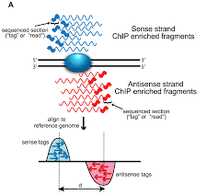
Примеры
Данные экспериментов ChiP-Seq
Upstream области коэкспрессирующихся генов
CCTACGCAAACGTTTTCTTTTT
GTCTCGCAAACGTTTGCTTTCC
CACACGCAAACGTTTTCGTTTA
TCCACGCAAACGGTTTCGTCAG
GCCACGCAACCGTTTTCCTTGC
GATACGCAAACGTGTGCGTCTG
CCGACGCAATCGGTTACCTTGA
GTTGCGCAAACGTTTTCGTTAC
А это выравнивание – то, что нужно найти в более
длинных последовательностях
Notes:
Задача – найти … что? Мотив – т.е. описание того, что узнает белок.
ChiP-Seq - объяснить

Slide 12
Chip-seq эксперимент, позволяющий находить сайты связывания конкретного белка с ДНК с помощью NGS

Slide 13
ChIP-seq
Chromatin immunoprecipitation (Chip) с последующим высокопроизводительным секвенированием
Эксперимент и анализ данных
13

Slide 14
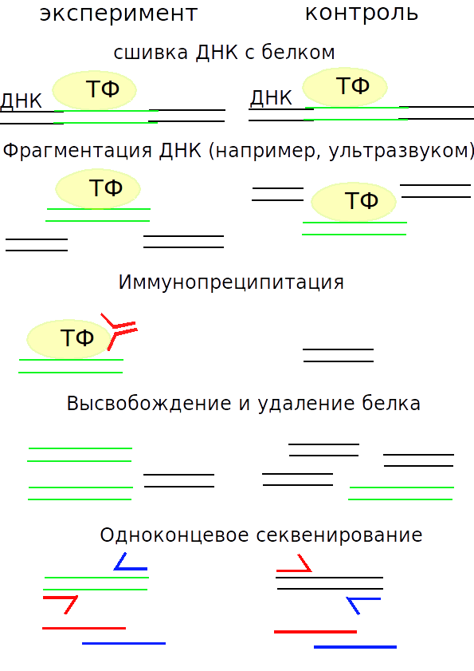
Эксперимент
14

Slide 15
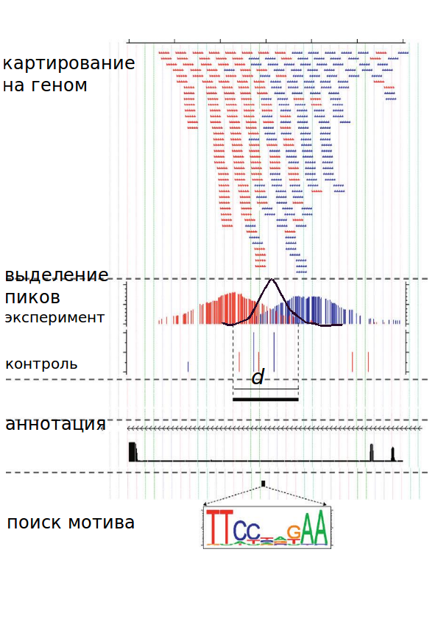
Анализ данных ChIP-seq
Ma W, Wong WH. The analysis of ChIP-Seq data. Methods Enzymol. 2011;497:51-73.
15

Slide 16
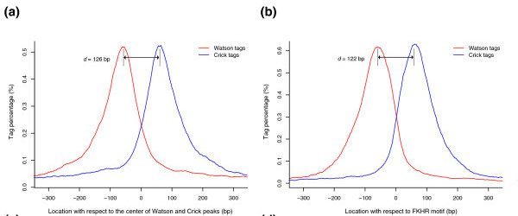
Выбор величины сдвига
Длина секвенированного фрагмента — 200 п.н.
Такой сдвиг пиков проискодит, если длина анализируемого фрагмента примерно равна длине секвенируемого фрагмента
Zhang Y, et al. Model-based analysis of ChIP-Seq (MACS). Genome
Biol. 2008;9(9):R137.
16

Slide 17
Выбор достоверных пиков
Сравнивают пики в эксперименте и контроле, считают p-value.
http://crazyhottommy.blogspot.ru/2013_12_01_archive.html
17

Slide 18
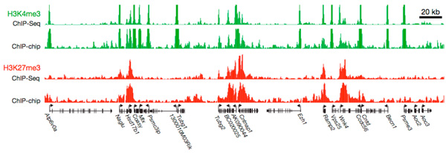
Связывание с хроматином
Нет асимметрии пиков
http://compbio.pbworks.com/w/page/
16252888/Epigenetic%20Regulation
18

Slide 19
Upstream области коэкспрессирующихся генов. Как найти? (технология и по уму)

Slide 20
Выравнивание сайтов связывания PurR E. coli
cvpA
purM
purT
purL
purE
purC
purB
purH
purA₁
purA₂
guaB
purR₁
purR₂
consensus
pattern
CCTACGCAAACGTTTTCTTTTT
GTCTCGCAAACGTTTGCTTTCC
CACACGCAAACGTTTTCGTTTA
TCCACGCAAACGGTTTCGTCAG
GCCACGCAACCGTTTTCCTTGC
GATACGCAAACGTGTGCGTCTG
CCGACGCAATCGGTTACCTTGA
GTTGCGCAAACGTTTTCGTTAC
TTGAGGAAAACGATTGGCTGAA
TTTAAGCAAACGGTGATTTTGA
TAGATGCAATCGGTTACGCTCT
TAAAGGCAAACGTTTACCTTGC
AACGAGCAAACGTTTCCACTAC
AсGСAAACGtTTtCgT
dnGMAAhCGdKKnbnY
Источник: РГМ

Slide 21
Методы обнаружения мотивов

Slide 22
Поиск точных последовательностей или паттернов
Ищем подпоследовательности или паттерны,которые:
часто встречаются в наборе последовательностей, связывающихся с белком, и
не встречаются в контрольном наборе
Недостатки — ищет точное совпадение, в то время как большинство сайтов связывания ТФ устроены более сложно
Метод применим, например, для сайтов рестрикции систем рестрикции-модификации, которые обычно определены однозначно:
GATC
CCNGG
GGWCC
Notes:
Подходят – сайты рестрикции

Slide 23
Поиск неточных последовательностей
Поиск выравнивания предполагаемых сигналов
Оценка «силы сигнала» – информационное содержание
Построение позиционной весовая матрицы PWM
Поиск сигнала в геноме с помощью PWM
Notes:
Подходят – сайты рестрикции

Slide 24
Сила сигнала и информационное содержание выравнивания

Slide 25
Если сигнал легко найти в последовательности, допустив мало ошибок, то он «сильный»
Сигнал тем сильнее, чем меньше случайных находок в геноме. Ведь тогда бо’льшая доля всех находок функциональны, т.е. те, которые мы ищем
Чем больше находок в «случайном» геноме, тем слабее сигнал. Ведь тогда среди всех находок нам придется каким-то образом отсеивать много случайных, чтобы остались функциональные. А как это сделать?
В науке о сигналах силу сигнала измеряют информационным содержанием

Slide 26
Информационное содержание и
энтропия Шеннона
где H — энтропия, pi — вероятность i-го события
Информационное содержание (I) — мера уменьшения неопределенности после получения некоторого сообщения
I = H_{before}- H_{after}
Notes:
Информационное содержание – не метод поиска мотива.!!!
ИС – способ оценить силу «сигнала» – на самом деле, силу того мотива, который можно извлечь из данного выравнивания.
Сила сигнала – мотива! – оценка того, сколько находок мотива будет в «случайном» геноме . I = выравнивания 6 => такое же, как у точного слова длины 3. Точное слово длины 3 при самом грубом подсчете найдется в геноме примерно один раз на 4^3 = 64 п.н.

Slide 27
Информационное содержание
Для выравнивания информационное содержание (I) * оценивают по формуле:
I = Σ_{j} (Σ_{b} f (b, j) [log₂ f (b, j) / p (b)])
где f(b,j) - частота основания b в позиции j выравнивания, (число b в j-й колонке, деленное на высоту колонки)
p(b) — фоновая частота основания b (вариант: число b в геноме, деленное на размер генома)
Если f (b, j) > p (b) , информационное содержание буквы b в позиции j положительно, если меньше – то отрицательно
Теорема (матан!): (1) информационное содержание колонки всегда >=0
(2) Если базовые частоты равны, то максимальное значение информационного содержания колонки равно 2
*В учебнике Дурбина она называется относительной энтропией
27

Slide 28
При равных базовых частотах информационное содержание выравнивания совпадает с информационным содержанием, оцененным как разность энтропий

Slide 29
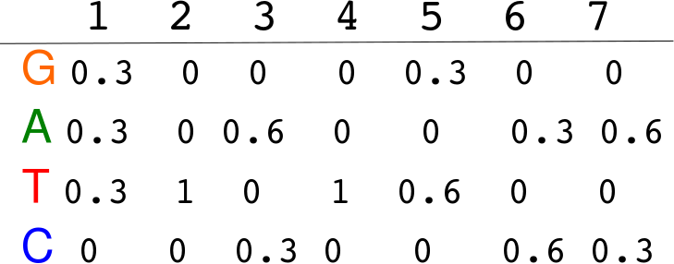
Упражнение: Оцените информационное содержание, если фоновые частоты всех четырех букв одинаковы
I = Σ_{j} Σ_{b} f (b, j) [log₂ f (b, j) / p (b)]
Сумма частот букв в колонке должна быть равна 1! Несовпадение – из-за округления до десятых?

Slide 30
Информационное содержание — много или мало?
В грубом приближении два выравнивания с одинаковым информационным содержанием дадут одинаковое число «случайных» находок в «случайном» банке
Информационное содержание «выравнивания» из одной последовательности из n букв равно, 2n (по формуле)
Сколько раз случайно встретится слово длины n в геноме длины N? В грубом приближении
N/(4^{n}) раз
Значит если информационное содержание выравнивания равно 10, то случайных находок в геноме размера N будет
N/(4⁵) - примерно, 1 на 1000 п.н.
Надо понимать, что такая оценка грубая, но грубые оценки полезны!

Slide 31
Позиционно-весовая матрица выравнивания (без гэпов)
Notes:
Здесь – про PWM

Slide 32
Позиционная весовая матрица PWM. (По РГМ)
Частоты букв в колонках. Пример.
Упражнение. Посчитайте вес последовательности
A C A C T T T C G G G T A C G T
относительно этой PWM.

Slide 33
Как вычислить матрицу PWM по выравниванию?
Обозначение элемента матрицы PWM:
W(b, j) – вес буквы b в столбце j. Например,
W(A, 5) = 2.5 на предыдущем слайде.
Формула: W(b,j) = ln F(b,j)/p(b)
Эта формула не совпадает с формулой для информационного содержания (см.)!
F – большая а не маленькая. Псевдоотсчеты: если бувы b нет в колонке j, то f(b,j) = 0 и нельзя посчитать ln ☹. Так подправим f немножко: если в выравнивании 10 посл. буква не встретилась, то это не значит, что она уже никогда не может присутствовать в сигнал! Делают так:
F(b,j) = (N(b,j)+εb)/(N+ε) где N(b,j) – число b в j, N – высота колонки, ε = ∑_{b} ε_{b} - маленькие числа, зовутся псевдоотсчеты

Slide 34
Как вычислить матрицу PWM по выравниванию?
Обозначение элемента матрицы PWM:
W(b, j) – вес буквы b в столбце j. Например,
W(A, 5) = 2.5 на предыдущем слайде.
Формула: W(b,j) = ln F(b,j)/p(b)
Эта формула не совпадает с формулой для информационного содержания (см.)!
F – большая а не маленькая. Псевдоотсчеты: если бувы b нет в колонке j, то f(b,j) = 0 и нельзя посчитать ln ☹. Так подправим f немножко: если в выравнивании 10 посл. буква не встретилась, то это не значит, что она уже никогда не может присутствовать в сигнал! Делают так:
F(b,j) = (N(b,j)+εb)/(N+ε) где N(b,j) – число b в j, N – высота колонки, ε = ∑_{b} ε_{b} - маленькие числа, зовутся псевдоотсчеты

Slide 35
Обоснование PWM
Для каждой буквы b_{j} из слова S мы можем оценить вероятность ее увидеть в столбце j частотой F(b_{j}, j)
Произведение P(S|выравнивание) = Π_{j}F(b_{j}, j) по всем позициям оценивает вероятность слова S быть похожим на выравнивание. Чем больше частоты букв каждой позиции, тем выше вероятность слова S
Нужен контроль того, насколько эта вероятность велика. Контролем будем считать вероятность увидеть слово S в геноме. И считать ее будем как произведение частот букв из S в геноме: P(S) = Π_{j} p_{bj}
Решение про сходство S с выравниванием принимается просто: что вероятнее, тому и верим:
Если P(S|выравнивание) >> P(S), то S похоже на выравнивание
Если P(S) << P(S|выравнивание) , то S больше похоже на случайное слово из генома на выравнивание
Мерой сходства служит отношение правдоподобия P(S|выравнивание)/P(S). На практике всегда переходят к логарифмам – чтобы не умножать, а складывать:
W(S, выравнивание) = ln (P(S|выравнивание)/P(S))
Напишите выражение для W как сумму по позициям
35

Slide 36
РГМ* придумали свою формулу для
W(b,j)
W (b, j) = ln [N (b, j)+0,5] – 0,25 Σ_{i} ln [N (i, j)+0,5]
РГМ вместо базовой вероятности буквы p(b) в геноме использует такую
штуку :
p(b,j) = M( {F(A, j), F(T,j), F(G,j), F(C, j) } )
где M(…) обозначает среднее геометрическое четырех частот
У них базовая частота меняется от колонки к колонки, но не зависит от буквы!
КРУТЫЕ!
Имею документ, подписанный лично А.А.Мироновым, что формула верна ☺ ААл
*Равчеев, Гельфанд, Миронов

Slide 37
Обозначения, S = (b₁. b₂,…, b_{m}) – посл., выровненная с выравниванием
N | Число последовательностей | f(b,j) | = N(b,j)/N | Частота буквы b в колонке j
i | i-я последовательность | F(b,j) | = (N(b,j)+ε_{b})/(N+ε) ε = Σ_{b} ε_{b} | Частота буквы b в колонке j с учетом псевдокаунтов
m | Число колонок | I(b,j) | = F(b,j)·log₂[F(b,j)/p_{b}] | Информационное содержание буквы b в колонке j
j | j-я колонка | I(j) | = Σ_{b} I(b,j) | Информационное содержание колонки j
N(b,j) | Число букв b в колонке j | I | = Σ_{j} I(j) | Информационное содержание выравнивания сигналов
S | Последовательность длины m | W(b,j) | = ln F(b,j)/p_{b} | Вес буквы b относительно колонки j
b | Буква A,T,G или C | W(S) | = Σ_{j} W(b_{j} ,j) | Вес последовательности относительно выравнивания

Slide 38
Поиск мотивов программой MEME
Дано: длина искомого сигнала;
набор последовательностей, в которых ищется сигнал
Последовательно берем фрагмент заданной длины в каждой последовательности, ищем похожие фрагменты в других последовательностях, строим выравнивание. Берем базовые частоты букв из дополнения.
Для каждого выравнивания получаем PWM с максимальным весом, используя алгоритм EM (Expectation maximization)
Выбираем заданное число PWM с лучшим весом

Slide 39
Алгоритм EM (Expectation maximization)
Строим PWM по выравниванию:
По очереди удаляем фрагмент из выравнивания, и заменяем его на лучший по PWM фрагмент в соответствующей последовательности
Находим максимальный вес, записываем PWM с максимальным весом

Slide 40
Ограничения MEME
Предположение о независимости позиций выравнивания
Находит мотив без гэпов
Последовательности должны быть как можно короче и содержать минимум шума
После 40 последовательностей, включение дополнительных последовательностей не улучшает работу алгоритма

Slide 41
Набор программ для работы с мотивами

Slide 42
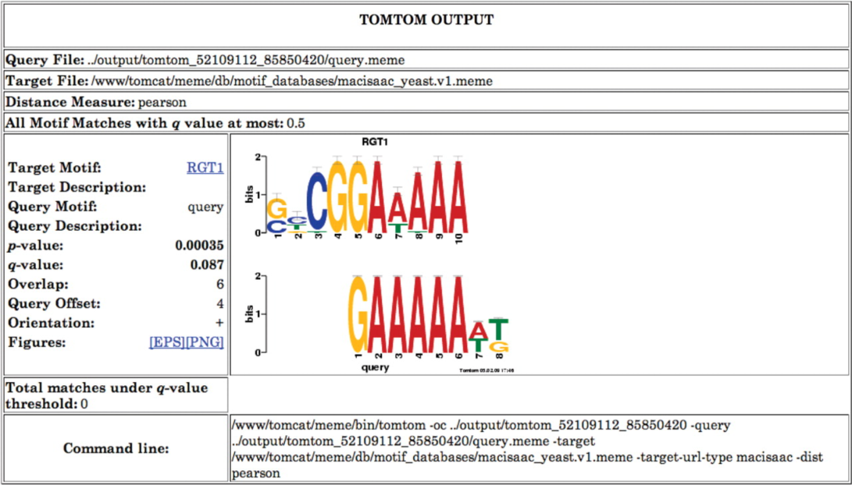
Tomtom output
From: MEME Suite: tools for motif discovery and searching
Nucleic Acids Res. 2009;37(suppl_2):W202-W208. doi:10.1093/nar/gkp335
Figure Legend:
The figure shows the Tomtom output from searching a single DNA motif against a collection of yeast transcription factor binding site motifs identified via ChIP-seq (9). Tomtom shows that the query motif closely resembles the binding motif for transcription factor RGT1.
Date of download: 4/13/2017
© 2009 The Author(s)This is an Open Access article distributed under the terms of the Creative Commons Attribution Non-Commercial License (http://creativecommons.org/licenses/by-nc/2.0/uk/) which permits unrestricted non-commercial use, distribution, and reproduction in any medium, provided the original work is properly cited.
Notes:
42

Slide 43
FIMO output
From: MEME Suite: tools for motif discovery and searching
Nucleic Acids Res. 2009;37(suppl_2):W202-W208. doi:10.1093/nar/gkp335
Figure Legend:
Date of download: 4/13/2017
© 2009 The Author(s)This is an Open Access article distributed under the terms of the Creative Commons Attribution Non-Commercial License (http://creativecommons.org/licenses/by-nc/2.0/uk/) which permits unrestricted non-commercial use, distribution, and reproduction in any medium, provided the original work is properly cited.
Notes:
43

Slide 44
Полезные ссылки
Анализ данных ChiPSeq https://books.google.ru/books?hl=ru&lr=&id=YC2K_v1mficC&oi=fnd&pg=PA135&dq=makeev+vsevolod&ots=uSo84sL8A6&sig=xOTJH2RcPWhsjL7cBELQqkCkyfI&redir_esc=y#v=onepage&q=makeev%20vsevolod&f=true
Bailey TL, Williams N, Misleh C, Li WW. MEME: discovering and analyzing DNA and protein sequence motifs. Nucleic Acids Research. 2006;34(Web Server issue):W369-W373. doi:10.1093/nar/gkl198.
Tran NTL, Huang C-H. A survey of motif finding Web tools for detecting binding site motifs in ChIP-Seq data. Biology Direct. 2014;9:4. doi:10.1186/1745-6150-9-4.
Kulakovskiy IV, Makeev VJ. DNA sequence motif: a jack of all trades for ChIP-Seq data. Adv Protein Chem Struct Biol. 2013;91:135-71.

Slide 45
Сравнение двух PWM
Как в MEME
Vorontsov et co-authors https://almob.biomedcentral.com/articles/10.1186/1748-7188-8-23

Slide 46
КОНЕЦ

Slide 47
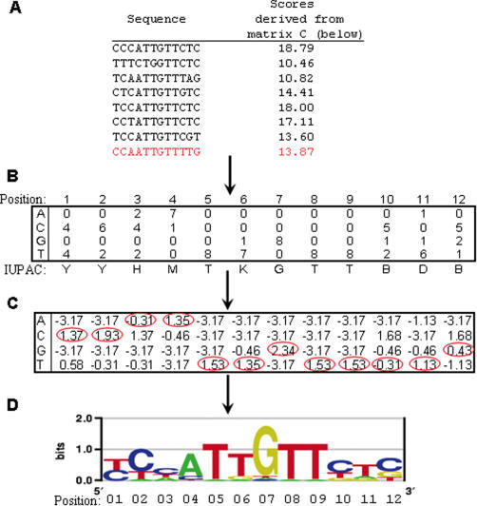
Поиск мотива с использованием позиционно-весовой матрицы
Вес (I(bj) основания b в данной позиции j
I(bj)=f(bj)*log f(bj) — p(b)*log p(b),
где f(bj) — частота основания и в позиции j выравнивания, p(b) — фоновая частота основания b
Вес позиции — сумма по столбцу, вес мотива — сумма весов позиций
GuhaThakurta D. Computational identification of transcriptional regulatory
elements in DNA sequence. Nucleic Acids Res. 2006 Jul 19;34(12):3585-98.

